Slide 1
Maillons santé : Extraits du rapport du 4e trimestre
10 juin 2016
Qualité des services de santé Ontario
Le conseiller provincial en qualité des soins de santé en Ontario

Slide 2
Maillons santé :
Amélioration des soins intégrés pour les patients ayant de multiples troubles de santé et des besoins complexes

Slide 3
Responsabilités provinciales et régionales à l’intérieur du modèle des maillons santé
MSSLD | RLISS
Définit l’orientation stratégique des maillons santé Assure le financement global des RLISS Surveille le rendement global de l’initiative des maillons santé afin de guider la stratégie Facilite la réussite opérationnelle en mettant en œuvre des outils et des soutiens au niveau provincial | Définit les priorités régionales des maillons santé et assure l’harmonisation avec les priorités provinciales Finance les maillons santé conformément aux priorités Maintient la responsabilité globale du rendement des maillons santé, RLISS par RLISS Dirige les activités grâce à la mise en œuvre de plans et du soutien à l’adoption d’outils provinciaux Identifie et met en œuvre les soutiens et les outils régionaux au besoin
Qualité des services de santé Ontario
Soutient la collecte de données, les rapports opportuns et l’analyse Dirige l’identification systématique des innovations et des meilleures pratiques émergentes Augmente le taux de progrès et de normalisation des meilleures pratiques dans tous les maillons santé Soutient l’échange de leçons retenues entre les maillons santé à l’échelle régionale ou provinciale Met en relation les responsables des MS des RLISS avec d’autres initiatives provinciales de qualité pertinentes

Slide 4
Pour commencer – Mise à jour du 4e trimestre
Les maillons santé passent de la planification au recrutement de patients
En plus des maillons santé financés par le MSSLD, certains RLISS ont pris l’initiative de constituer 9 maillons santé supplémentaires (pour un total de 91)
80 maillons santé sur 91 recrutaient activement des patients, ce qui représente une augmentation par rapport aux maillons santé pendant le 4e trimestre
Les autres maillons santé ont poursuivi leur planification
Source des données : Quality Improvement Reporting and Analysis Platform (QIRAP) de Qualité des services de santé Ontario – autodéclaré par les maillons santé

Slide 5
Coup d’œil sur les maillons santé – Mise à jour du 4e trimestre
 | Nombre de MS qui recrutent activement des patients | Nombre de plans de soins coordonnés achevés | Nombre de patients ayant accès à un fournisseur de soins primaires
T3 2015-2016 | 75 | 2 680 (déclaré par 73 maillons santé sur 75) | 3 934 (déclaré par 71 maillons santé sur 75)
T4 2015-2016 | 80 | 4 622 (déclaré par 76 maillons santé sur 80) | 5 713 (déclaré par 72 maillons santé sur 80)
Total cumulatif jusqu’à aujourd’hui | 80 | 18 926 | 29 946

Slide 6

L’histoire de Jaun-Paul
http://healthcareathome.ca/northwest/en/who/Pages/Health-Links.aspx

Slide 7
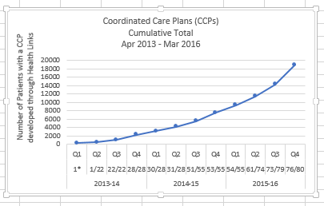
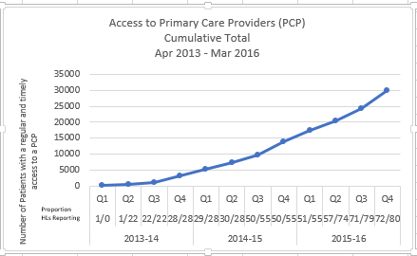
Répercussion des maillons santé – Mise à jour du 4e trimestre
Plans de soins coordonnés
Accès aux soins primaires
18 926 patients aux besoins complexes ont obtenu des plans de soins coordonnés par l’entremise des maillons santé
29 946 patients des maillons santé ont eu accès à un accès régulier et rapide aux soins primaires
Source des données : Quality Improvement Reporting and Analysis Platform (QIRAP) de Qualité des services de santé Ontario – autodéclaré par les maillons santé
Notes:
« Les maillons santé encourageront une collaboration et une coordination supérieures entre les différents fournisseurs de soins de santé d’un patient, ainsi que l’élaboration de plans de soins personnalisés. Cela contribuera à améliorer les transitions des patients à l’intérieur du système et à veiller à ce que les patients bénéficient de soins plus attentifs, qui répondent à leurs besoins spécifiques avec l’appui d’une équipe bien soudée de fournisseurs. » Annonce de l’initiative des maillons santé (décembre 2012)
L’indicateur utilisé dans le QIRAP est le nombre de patients du maillon santé avec un plan de soins coordonnés, élaboré par le maillon santé au cours du dernier trimestre.
Pour être inclus, le PSC doit 1) être élaboré avec le patient ou le fournisseur de soins, et au moins deux (2) professionnels se la santé, ET 2) contenir un plan pour au moins un (1) problème de santé.
*************************************************
Accès régulier et rapide aux soins primaires pour les patients aux besoins complexes. Un objectif central des maillons santé reste l’accès régulier et rapide à un fournisseur de soins primaires. Comme la première interaction de la plupart des patients avec le système de santé se fait par l’entremise du fournisseur de soins primaires, le fait de veiller à ce que les patients soient mis en relation avec les fournisseurs de soins primaires est essentiel à la prestation efficace de soins coordonnés pour tous les patients de l’Ontario ayant des besoins complexes. ~ Extrait du Advanced Health Links Guide
L’indicateur utilisé par le QIRAP est le nombre de patients ayant bénéficié d’un accès régulier et rapide à un fournisseur de soins primaires (FSP).
Il y a trois options en matière de collecte de données, les données agrégées étant publiées dans le QIRAP. Dans la plupart des cas, un maillon santé choisira d’utiliser une seule paire objectifs/résultats réels.

Slide 8
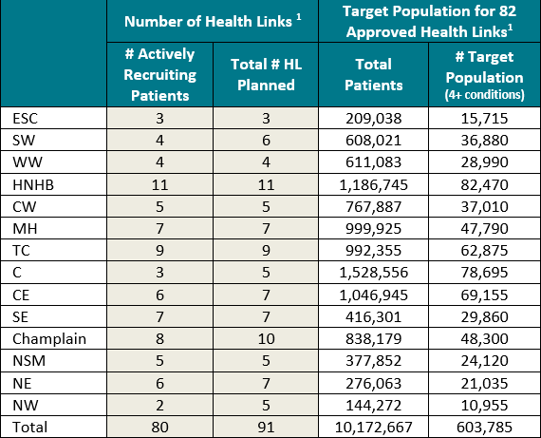
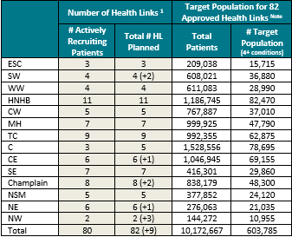
Population cible par RLISS
*Des maillons santé supplémentaires en sont aux premières étapes de la planification (le financement opérationnel n’est pas encore approuvé par le MSSLD)

Slide 9
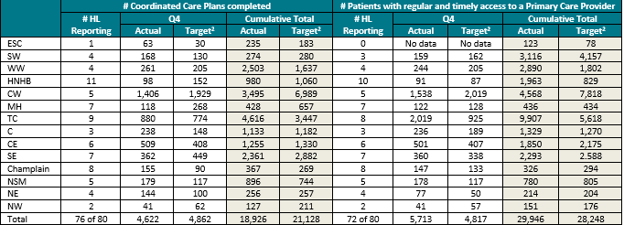
Progrès par RLISS – Mise à jour du 4e trimestre
^{[1]}Les objectifs sont définis par le maillon santé et le RLISS et reflètent la maturité du maillon santé (c.-à-d. les nouveaux maillons santé ont des objectifs moins élevés afin
de leur laisser le temps de mettre en place les processus).
Source des données : Quality Improvement Reporting and Analysis Platform (QIRAP) de Qualité des services de santé Ontario – autodéclaré par les maillons santé

Slide 10
Susan.Taylor@hqontario.ca
www.HQOntario.ca
FOLLOW@HQOntario

